Slide 1

第６１回津久見扇子踊り大会
今年度の第６１回大会も昨年同様、市中心部の賑わい創出を目的に７月の「ソイヤ！つくみ」に引き続き、中心商店街内(駅前通り)で開催します。
当日は、駅前通りの交通規制(17時～22時予定)など、ご迷惑をおかけしますが、ご理解とご協力をお願いします。
と き 令和６年８月２４日（土）１９時３０分～
（荒天順延 ８月２５日（日）)
ところ 津久見駅周辺及び駅前通り
記念大会プログラム
１９：３０～ | 扇子踊り・三勝・津久見音頭・扇子踊り
２０：１２～ | 扇子踊り娘 舞台踊り
２０：２５～ | 扇子踊り
参加人数：約４６０人(予定)
（一般４４０人 子ども会２０人）

Slide 2
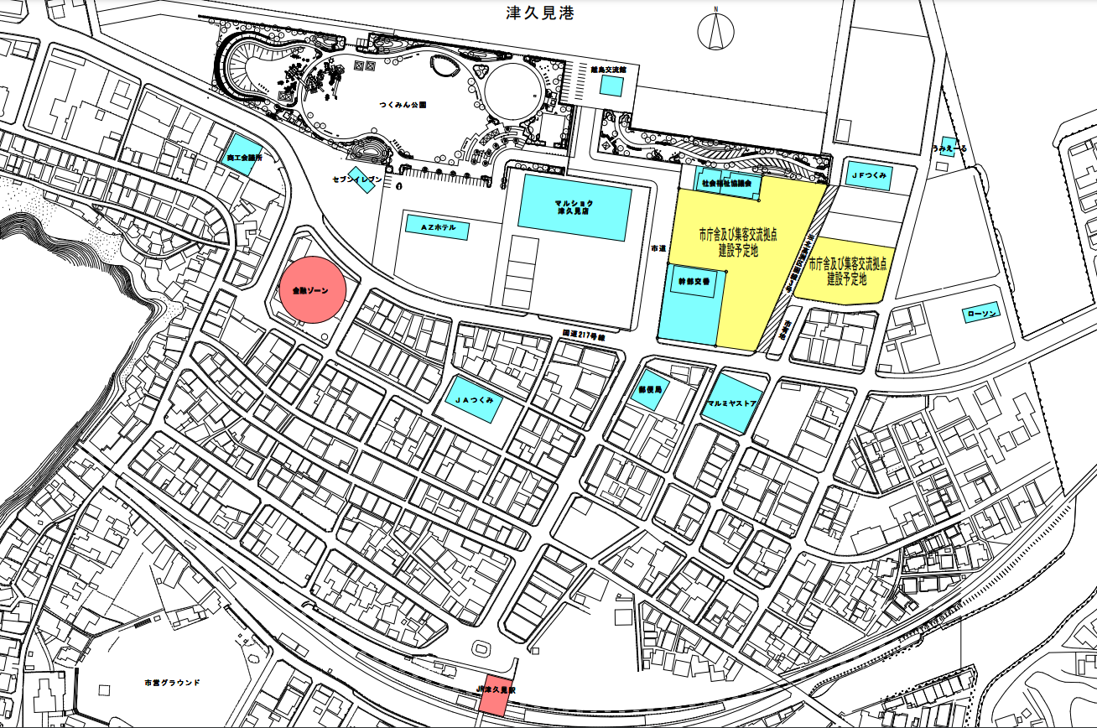
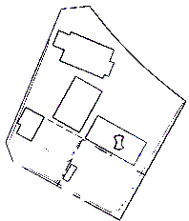
第61回津久見扇子踊り大会 会場図
P
うみえーる
JF
セブン
イレブン
社会福祉協議会
JF
マルショク
津久見店
社会福祉協議会
マルショク
津久見店
P
AZホテル
P
AZホテル
P
P
駐禁
幹部
交番
幹部
交番
P
ローソン
ローソン
郵便局
扇子踊りコース
17時～22時まで通行止め
郵便局
JA
JA
マルミヤ
ストア
マルミヤ
ストア
扇子踊り会場
ステージ
日時 ８月１９日（土）１９時～
荒天順延 ８月２０日（日）
場所 津久見駅周辺及び駅前通り
P
商業協同組合駐車場

